Slide 1

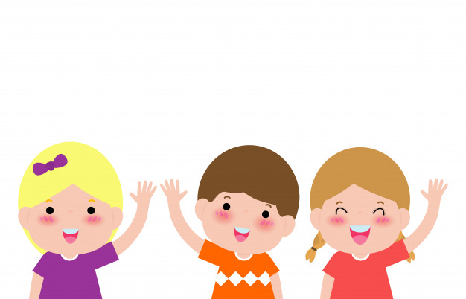

Ruleta de bienvenida
Mi animal favorito es …
Soy feliz cuando…
Hoy me siento…
Botón
Mi película favorita es…
Lo que más me gusta hacer es…
Mi color favorito es…
Mi comida favorita es…

